Slide 1




TRƯỜNG TIỂU HỌC NGUYỄN TẤT THÀNH
CHÀO MỪNG QUÝ THẦY CÔ
VỀ DỰ GIỜ THĂM LỚP
Môn: Tiếng Việt - Lớp 3
BÀI 19: KHI CẢ NHÀ BÉ TÍ (T1).
Giáo viên: Nguyễn Thị Bích Ngọc
Lớp: 3A4

Slide 2
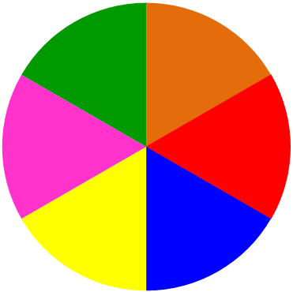
Thứ hai ngày 13 tháng 11 năm 2023.
TIẾNG VIỆT
TRÒ CHƠI: SẮC MÀU EM YÊU
ÔN LẠI BÀI ĐỌC: MÓN QUÀ ĐẶC BIỆT
Đọc từ sau:
Đã xong
Hai chị em viết gì
trong tấm thiệp
tặng bố?
Rơm rớm
nghĩa là gì?
Đọc từ sau:
đẹp trai
Em thích chi
tiết nào trong
câu chuyện?
Vì sao?
Nói một câu với
từ “hồi hộp”
BẮT ĐẦU NÀO

Slide 3
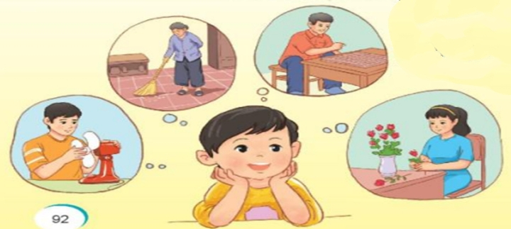
.
Bức tranh vẽ gì?
Notes:
- GV giới thiệu bức tranh minh họa bài đọc. Hỏi HS: Tranh vẽ gì? (HS trả lời, GV nói tiếp: Em thử nghĩ xem bạn nhỏ nghĩ về ai?
- HS trả lời, GV nói tiếp:
- Để biết bạn nhỏ nghĩ về ai và về điều gì cô trò mình cùng tìm hiểu bài thơ “Khi cả nhà bé tí”.

Slide 4

Thứ hai ngày 13 tháng 11 năm 2023
Tiếng Việt: Bài 19: Tiết 1.
Đọc: Khi cả nhà bé tí.

Slide 5
Thứ hai ngày 13 tháng 11 năm 2023
TIẾNG VIỆT: BÀI 19:
ĐỌC: KHI CẢ NHÀ BÉ TÍ (Trang 90)
Đọc mẫu
Khi bà còn bé tí
Bà có nghịch lắm không
Dáng đi có hơi còng
Chăm quét nhà dọn dẹp?
Khi bố còn bé tí
Có thích lái ô tô
Có say mê sửa đồ
Có hay xem bóng đá?
Khi ông còn bé tí
Có nghiêm như bây giờ,
Có chau mặt chơi cờ
Có uống trà buổi sáng?
Khi mẹ còn bé tí
Có mải ngồi cắm hoa
Thích ra chợ gần nhà
Tối khuya ôm cuốn sách?
Khi con còn bé tí
Chẳng đọc sách, chơi cờ
Chẳng dọn dẹp, chữa đồ
Cả ngày con đùa nghịch.
(Huỳnh Mai Liên)
Notes:
- GV đọc mẫu toàn bài.
- Gọi 1 em đọc lại.

Slide 6
Thứ hai ngày 13 tháng 11 năm 2023.
TIẾNG VIỆT: BÀI 19: TIẾT 1
ĐỌC: KHI CẢ NHÀ BÉ TÍ
1. Hướng dẫn đọc.
- Đọc trôi chảy toàn bài, nhấn giọng ở các từ ngữ giàu sức gợi tả; ngắt nhịp giữa các dòng thơ, nghỉ hơi giữa các khổ thơ.
- Chú ý thể hiện cảm xúc qua giọng đọc.

Slide 7

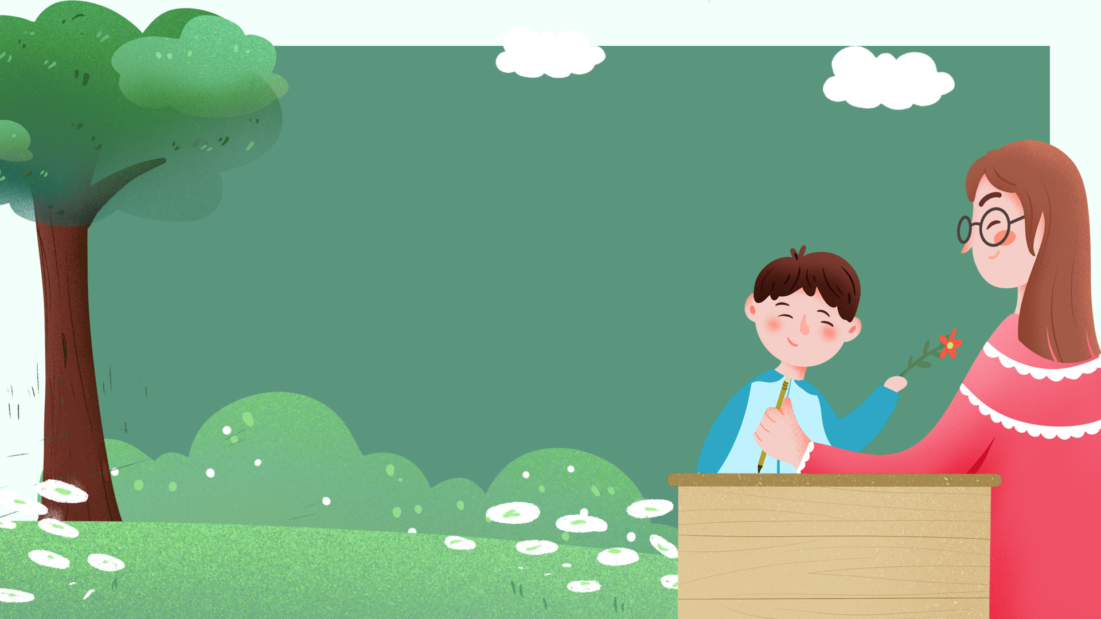

3. Luyện đọc.
Luyện đọc từ ngữ
uống trà,
buổi sáng,
cuốn sách,
đùa nghịch,
tối khuya,
chữa đồ
Notes:
- Cho HS nêu từ khó đọc.
- GV đưa thêm một số từ khác, gọi 2 em đọc lại.

Slide 8
Luyện đọc câu, đoạn
Khi con/ còn bé tí/
Chẳng đọc sách,/ chơi cờ/
Chẳng dọn dẹp,/ chữa đồ/
Cả ngày/ con đùa nghịch.//
Notes:
- GV gọi 2 em đọc lại.

Slide 9
2. Chia đoạn.
Bài gồm 5 khổ thơ, mỗi khổ thơ là 1 đoạn.

Slide 10
Thứ hai ngày 13 tháng 11 năm 2023
TIẾNG VIỆT: BÀI 19:
ĐỌC: KHI CẢ NHÀ BÉ TÍ (Trang 90)
Khi bà còn bé tí
Bà có nghịch lắm không
Dáng đi có hơi còng
Chăm quét nhà dọn dẹp?
Khi bố còn bé tí
Có thích lái ô tô
Có say mê sửa đồ
Có hay xem bóng đá?
Đọc nối tiếp đoạn
Khi ông còn bé tí
Có nghiêm như bây giờ,
Có chau mặt chơi cờ
Có uống trà buổi sáng?
Khi mẹ còn bé tí
Có mải ngồi cắm hoa
Thích ra chợ gần nhà
Tối khuya ôm cuốn sách?
Khi con còn bé tí
Chẳng đọc sách, chơi cờ
Chẳng dọn dẹp, chữa đồ
Cả ngày con đùa nghịch.
(Huỳnh Mai Liên)
Notes:
- GV gọi 5 em đọc nối tiếp 5 khổ thơ trước lớp.

Slide 11
Thứ hai ngày 13 tháng 11 năm 2023
TIẾNG VIỆT: BÀI 19:
ĐỌC: KHI CẢ NHÀ BÉ TÍ (Trang 90)
Khi bà còn bé tí
Bà có nghịch lắm không
Dáng đi có hơi còng
Chăm quét nhà dọn dẹp?
Khi bố còn bé tí
Có thích lái ô tô
Có say mê sửa đồ
Có hay xem bóng đá?
ĐỌC TRONG NHÓM
Khi ông còn bé tí
Có nghiêm như bây giờ,
Có chau mặt chơi cờ
Có uống trà buổi sáng?
Khi mẹ còn bé tí
Có mải ngồi cắm hoa
Thích ra chợ gần nhà
Tối khuya ôm cuốn sách?
Khi con còn bé tí
Chẳng đọc sách, chơi cờ
Chẳng dọn dẹp, chữa đồ
Cả ngày con đùa nghịch.
(Huỳnh Mai Liên)

Slide 12
Thứ hai ngày 13 tháng 11 năm 2023
TIẾNG VIỆT: BÀI 19:
ĐỌC: KHI CẢ NHÀ BÉ TÍ (Trang 90)
Khi bà còn bé tí
Bà có nghịch lắm không
Dáng đi có hơi còng
Chăm quét nhà dọn dẹp?
Khi bố còn bé tí
Có thích lái ô tô
Có say mê sửa đồ
Có hay xem bóng đá?
THI ĐỌC ĐOẠN
Khi ông còn bé tí
Có nghiêm như bây giờ,
Có chau mặt chơi cờ
Có uống trà buổi sáng?
Khi mẹ còn bé tí
Có mải ngồi cắm hoa
Thích ra chợ gần nhà
Tối khuya ôm cuốn sách?
Khi con còn bé tí
Chẳng đọc sách, chơi cờ
Chẳng dọn dẹp, chữa đồ
Cả ngày con đùa nghịch.
(Huỳnh Mai Liên)

Slide 13
TIÊU CHÍ
1. Đọc trôi chảy toàn bài, ngắt nghỉ hơi ở chỗ ngắt nhịp thơ và giữa các dòng thơ.
2. Đọc nhấn giọng ở những từ ngữ giàu sức gợi tả, gợi cảm.
3. Thể hiện được cảm xúc qua giọng đọc.

Slide 14
Thứ hai ngày 13 tháng 11 năm 2023
TIẾNG VIỆT: BÀI 19:
ĐỌC: KHI CẢ NHÀ BÉ TÍ (Trang 90)
Khi bà còn bé tí
Bà có nghịch lắm không
Dáng đi có hơi còng
Chăm quét nhà dọn dẹp?
Khi bố còn bé tí
Có thích lái ô tô
Có say mê sửa đồ
Có hay xem bóng đá?
ĐỌC CẢ BÀI
Khi ông còn bé tí
Có nghiêm như bây giờ,
Có chau mặt chơi cờ
Có uống trà buổi sáng?
Khi mẹ còn bé tí
Có mải ngồi cắm hoa
Thích ra chợ gần nhà
Tối khuya ôm cuốn sách?
Khi con còn bé tí
Chẳng đọc sách, chơi cờ
Chẳng dọn dẹp, chữa đồ
Cả ngày con đùa nghịch.
(Huỳnh Mai Liên)
Notes:
Gọi 2 – 3 em đọc cả bài thơ trước lớp. GV

Slide 15

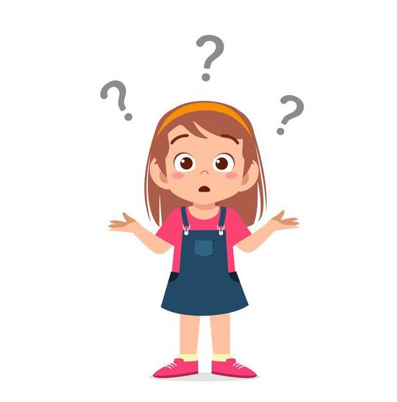
VẬN DỤNG
Khi còn bé mình...
Chia sẻ với bạn một câu chuyện về em khi còn bé qua lời kể của người thân?

Slide 16

XIN CHÂN THÀNH CẢM ƠN
QUÝ THẦY CÔ GIÁO VÀ CÁC EM
Notes:
16

